Slide 1


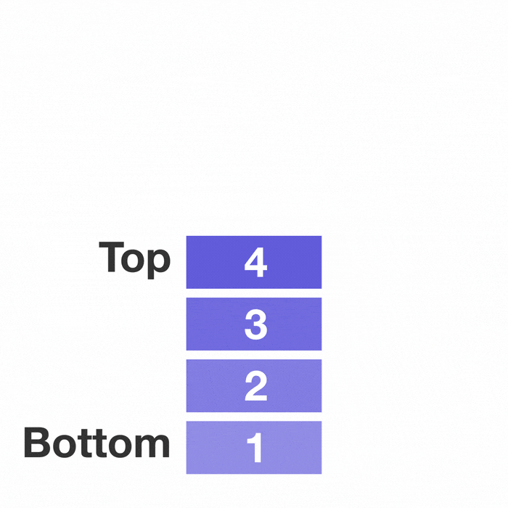
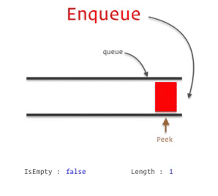
Introducción a la Memoria dinámica
Estructuras de datos lineales

Slide 2


Memoria
Seguramente tu ordenador usa ambas memorias al mismo tiempo, pero las usa por diferentes razones debido al coste entre los dos tipos de memoria RAM.
¿Qué es la memoria?
Es un espacio lógico para GUARDAR información. También llamada almacenamiento que forman parte de una computadora.
Son dispositivos que retienen Datos durante algún intervalo de tiempo.

Slide 3
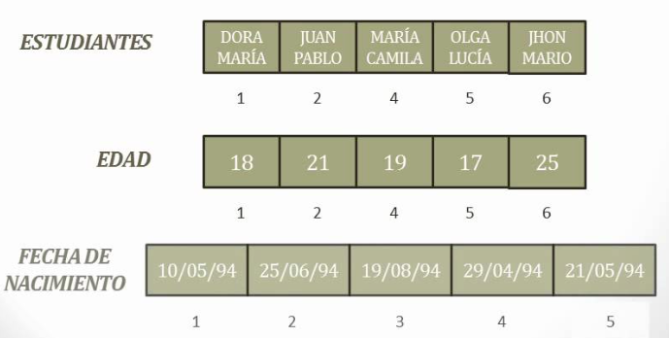
Memoria Estática
¿Qué es?
Es la memoria que se reserva en el momento de compilación antes de comenzar a ejecutar el programa.
Son los objetos creado al iniciar el programa y destruidos al finalizar el mismo.

Slide 4
Ventajas y Desventajas
Ventajas
Desventajas
La velocidad de acceso es alta.
Para retener los datos solo necesita estar energizada.
Lógica simple
Ocupan una sola casilla de memoria.
No se puede modificar el tamaño de la estructura en tiempo de ejecución.
No es óptimo con grandes cantidades de datos.
Mayor costo de bit.
Desperdicio de memoria cuando no se utiliza en su totalidad de tamaño.

Slide 5
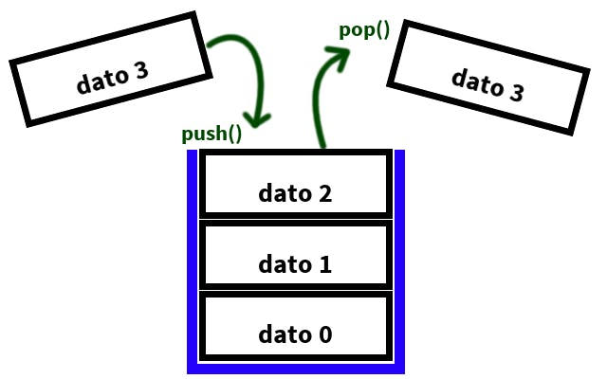
Memoria Dinámica
¿Qué es?
Es un espacio de almacenamiento que se solicita en tiempo de ejecución.
Se adapta mucho mejor a las necesidades en cada caso.

Slide 6
Ventajas y Desventajas
Ventajas
Desventajas
Es posible disponer de un espacio de memoria arbitrario.
Puede ir incrementando durante la ejecución del programa.
Memoria reservada en tiempo de ejecución.
Su tamaño varía durante la ejecución del programa y puede ser liberada.
Es difícil de implementar en el desarrollo de un programa o aplicación.
Difícil de manejar.
Afecta el rendimiento.
Se tiene que llevar a cabo varias tareas.

Slide 7
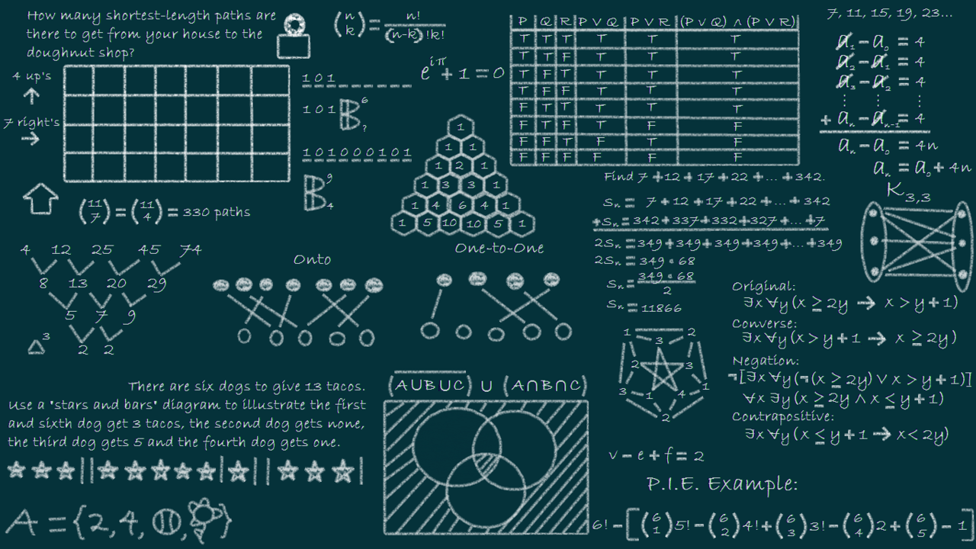
Introducción a estructura de datos
La representación de la información es importante, de modo práctico, los requisitos de almacenamiento y tiempo de ejecución exigen que tales programas deban organizar su información de un modo que soporte procesamiento eficiente, aquí es donde entra el papel fundamental de las estructuras de datos.

Slide 8
¿Qué es una estructura de datos?
Es un tipo de dato compuesto que permite almacenar un conjunto de datos de diferente tipo.
Los datos que contiene una estructura pueden ser primitivos (String, enteros, booleanos, etc.)
Existen dos tipos:
Estructuras estáticas
Estructuras dinámicas

Slide 9

Estructuras de datos dinámicas
Son aquellas en las que su ocupación de memoria puede aumentar o disminuir durante el tiempo de ejecución de un programa, a su vez las estructuras dinámicas se clasifican en:
Estructuras NO Lineales; arboles, tablas hash, grafos, etc.
Estructuras Lineales: Listas, pilas, colas, matrices dispersas, ortogonales, etc.
Listas enlazada simple

Slide 10
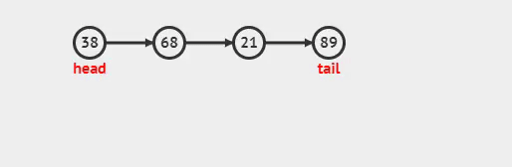
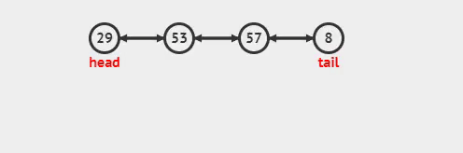
Ejemplos de memoria Dinámica
Lista enlazada simple
Lista enlazada doble
Pila
Cola

Slide 11
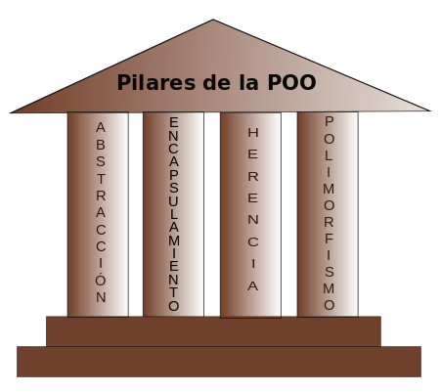
Programación orientada a objetos (POO)
La POO es una forma especial de programar, este paradigma de programación es cercano a cómo expresamos las cosas en la vida real en nuestro día a día. Existen 4 pilares en la programación orientada a objetos, los cuales son:

Slide 12
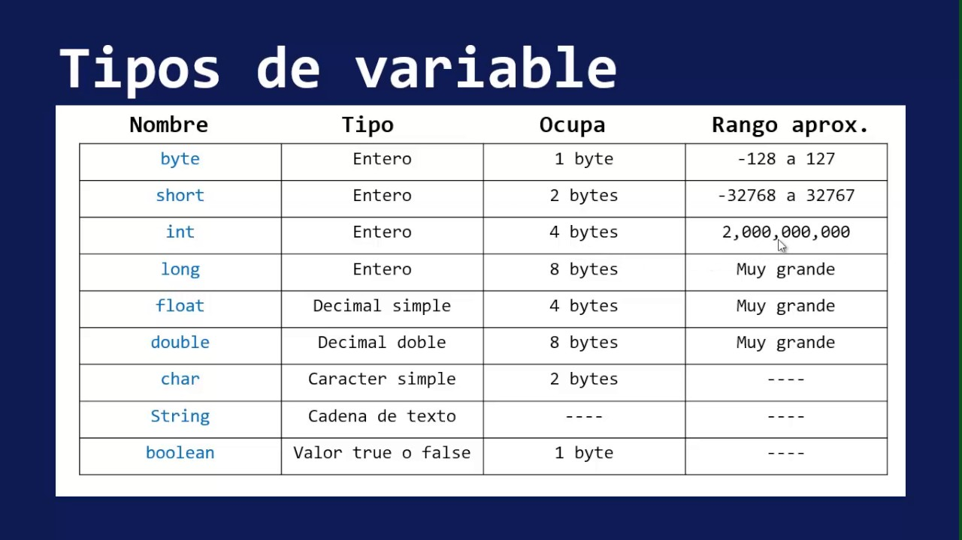
Tipos de Datos
Es un atributo de los datos que indica al ordenador sobre la clase de datos que se va a manejar.

Slide 13
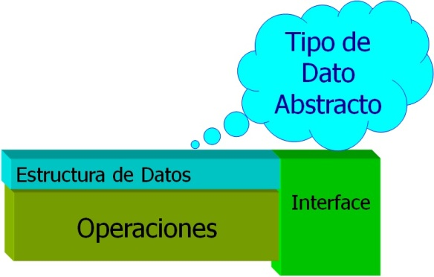
TDA
Un tipo de dato abstracto es un tipo cuya representación como tipo concreto ha sido abstraída, y se parte en tres conceptos:
Tipo: Agrupación de elementos con características similares.
Abstracto: No es algo concreto, es conceptual.
Datos: Información con la que la computadora entiende las operaciones.

Slide 14
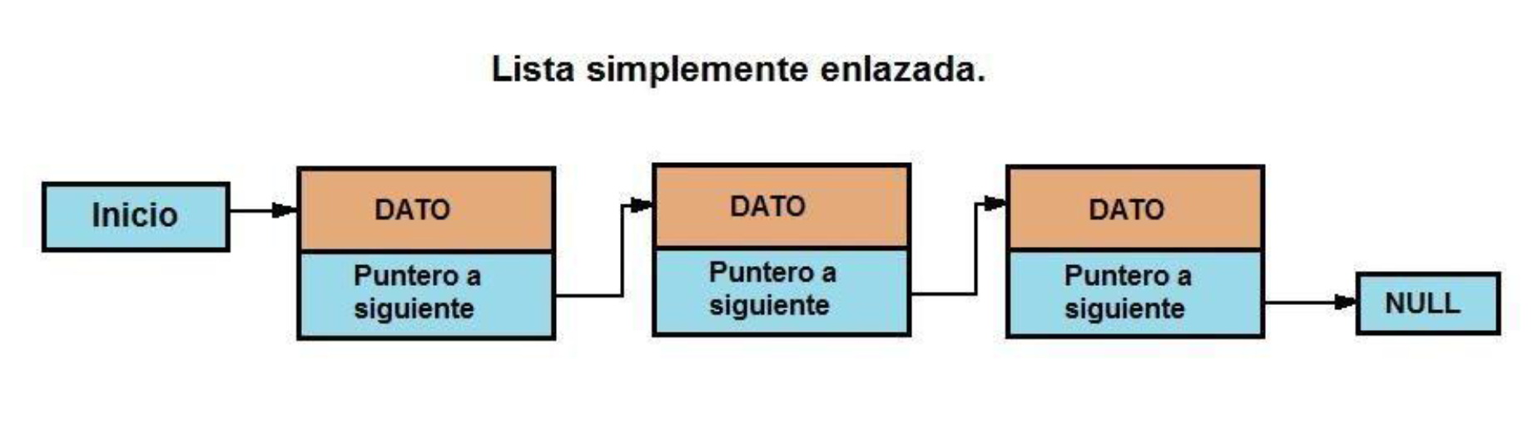
Introducción a listas Enlazadas
Son un conjunto de nodos ordenados que contienen valores que necesitemos (int, String, boolean, TDA, etc.), cada uno tiene un valor y una referencia a un siguiente nodo.

Slide 15
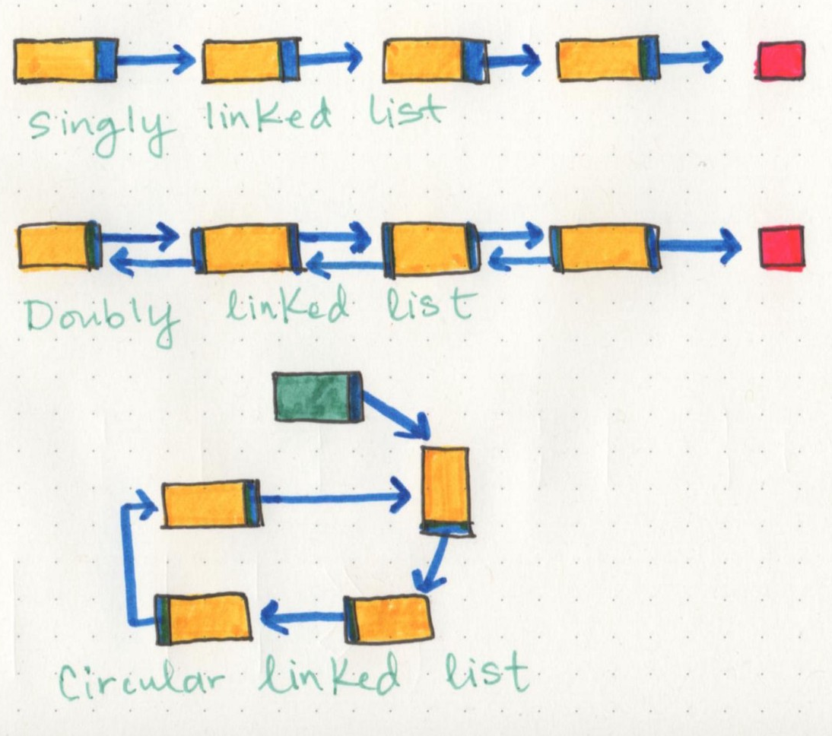
Tipos de listas Enlazadas
Aunque las partes de una lista enlazada no cambian, la forma en que se estructuran las lista enlazadas puede ser bastante diferente, existen diferentes tipos como:

Slide 16
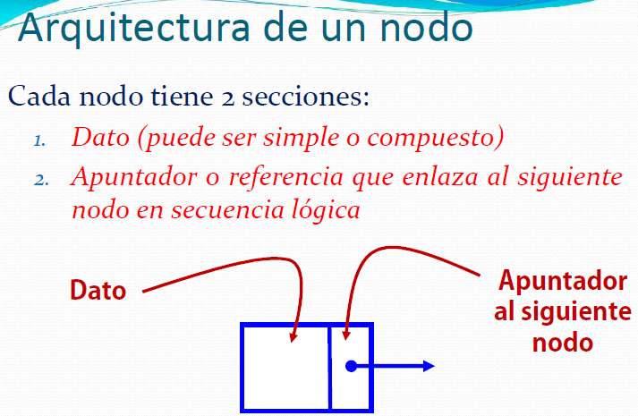
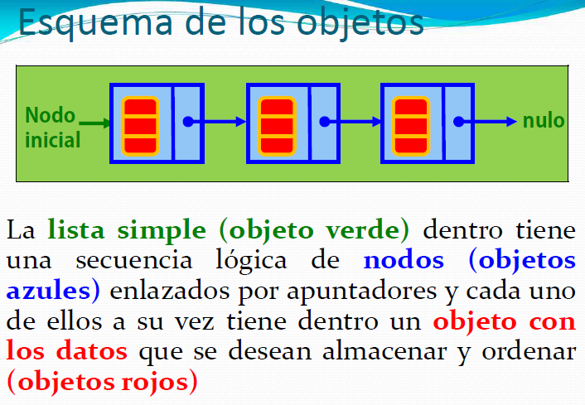
Partes de una lista Enlazada
Una lista enlazada en general siempre se encuentra dada por dos partes:
Nodo:
Lista:

Slide 17
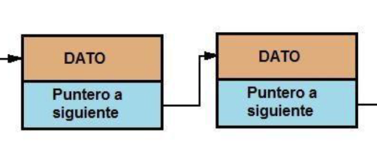
Apuntadores o referencias
Son variables que ayudan a llevar el control de una estructura. De manera básica se pueden describir como una dirección de memoria física en donde se almacena un dato.
En una estructura de datos, el apuntador almacena una dirección de memoria de cierta posición importante de la estructura.

Slide 18
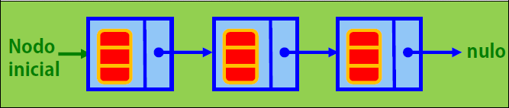
Ejemplo lista enlazada

Slide 19
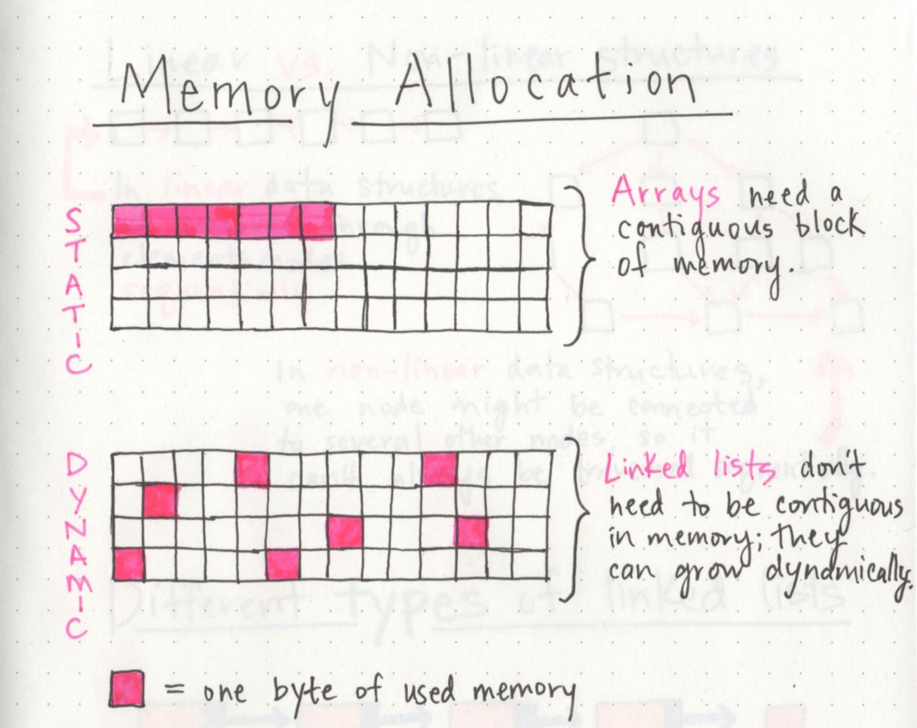
Comparación de alojamiento de memoria

Slide 20


Gracias!!!!
"Todo lo que puede ser inventado ha sido ya inventado" -- Charles H. Duell, Comisario de oficina de Patentes en EEUU, en 1899

